Slide 1

Mesa de Servicio de Nueva Generación – Propuesta Ejecutiva
Innovación y eficiencia en la gestión del servicio al cliente
Notes:
El contenido generado por IA puede ser incorrecto. ---

Slide 2
Propuesta de Valor del Servicio
Notes:
--- Esta diapositiva hace referencia a información del siguiente archivo: https://personalsoftsas-my.sharepoint.com/:p:/g/personal/nzsuarez_personalsoft_com/IQDcUH_9OaGUS625GvFUGW-EAZf5iNGa9jKNh9tIHgLvhvQ Transformación del modelo de mesa de servicio

Slide 3

Transformación del modelo de mesa de servicio
Assessment de Madurez
Evaluación integral basada en 14 dimensiones para diagnosticar el estado actual con frameworks ITIL v5 y estándares HDI.
Diseño del Modelo TO-BE
Definición clara del nivel evolutivo deseado, alineando soporte con objetivos estratégicos del negocio.
Capacidades Avanzadas
Implementación de agentes virtuales, automatización inteligente, autoservicio y AIOps para reducir procesos manuales.
Operación Continua y Métricas
Uso de SLA, XLA y DEX para asegurar cumplimiento técnico y una experiencia de usuario superior.
Notes:
--- Esta diapositiva hace referencia a información del siguiente archivo: https://personalsoftsas-my.sharepoint.com/:p:/g/personal/nzsuarez_personalsoft_com/IQDcUH_9OaGUS625GvFUGW-EAZf5iNGa9jKNh9tIHgLvhvQ La Mesa de Servicio de Nueva Generación propuesta representa una evolución radical del modelo tradicional de soporte tecnológico. Este enfoque transforma la mesa de servicio de un centro de costos reactivo a una plataforma estratégica orientada a resultados de negocio. La solución se construye sobre cinco pilares clave: assessment de madurez, diseño de modelo objetivo, implementación de capacidades avanzadas, operación continua y modelo económico basado en resultados. En primer lugar, el assessment de madurez basado en 14 dimensiones permite diagnosticar el estado actual del cliente con precisión, utilizando frameworks reconocidos como ITIL v5 y estándares de la industria como HDI. En segundo lugar, el diseño del modelo TO-BE permite definir claramente el nivel de evolución deseado (de N0 a N5), alineando el soporte con objetivos estratégicos del negocio. Posteriormente, la implementación incluye capacidades avanzadas como agentes virtuales, automatización inteligente, autoservicio y AIOps, permitiendo reducir significativamente la dependencia de procesos manuales. Finalmente, la operación continua incorpora métricas avanzadas como SLA, XLA y DEX, garantizando no solo cumplimiento técnico, sino también una experiencia de usuario superior. Este modelo se diferencia porque no vende herramientas, sino que ofrece una transformación integral basada en datos, inteligencia y mejora continua.

Slide 4
Componentes del Servicio
Notes:
--- Esta diapositiva hace referencia a información del siguiente archivo: https://personalsoftsas-my.sharepoint.com/:p:/g/personal/nzsuarez_personalsoft_com/IQDcUH_9OaGUS625GvFUGW-EAZf5iNGa9jKNh9tIHgLvhvQ Arquitectura del servicio Gen Next

Slide 5

Arquitectura del servicio Gen Next
Assessment AS-IS
Diagnóstico del estado actual en modelo operativo, automatización, experiencia y gobierno usando ITIL v5 y modelo 6C de IA.
Diseño del Modelo TO-BE
Definición del estado objetivo con arquitectura de servicio, modelo de gobierno y evolución esperada del cliente.
Implementación de Capacidades Gen Next
Incorporación de autoservicio, inteligencia artificial, automatización y observabilidad avanzada para eficiencia y reducción de costos.
Operación Continua y Modelo Económico
Gestión bajo SLA y XLA con métricas de experiencia y resultado, y modelo económico basado en resultados y shared savings.
Notes:
--- Esta diapositiva hace referencia a información del siguiente archivo: https://personalsoftsas-my.sharepoint.com/:p:/g/personal/nzsuarez_personalsoft_com/IQDcUH_9OaGUS625GvFUGW-EAZf5iNGa9jKNh9tIHgLvhvQ La arquitectura del servicio de Mesa de Servicio de Nueva Generación se compone de cinco bloques estructurados que garantizan una transformación completa y sostenible. El primer bloque es el Assessment AS-IS, que permite diagnosticar el estado actual del cliente en dimensiones clave como modelo operativo, automatización, experiencia y gobierno. Este análisis se realiza utilizando marcos como ITIL v5, que incorpora elementos innovadores como el modelo 6C de capacidades de inteligencia artificial. El segundo bloque es el diseño del modelo TO-BE, donde se define el estado objetivo, incluyendo la arquitectura de servicio, el modelo de gobierno y la evolución esperada del cliente. El tercer bloque corresponde a la implementación de capacidades Gen Next, incluyendo autoservicio (N0), inteligencia artificial (GenAI y agentic AI), automatización de procesos y capacidades de observabilidad avanzada (AIOps). Estas capacidades permiten reducir costos operativos y mejorar la eficiencia. El cuarto bloque es la operación continua, donde se gestionan servicios bajo modelos SLA y XLA, integrando métricas de experiencia y resultados de negocio. Finalmente, el quinto bloque es el modelo económico basado en outcomes, donde el precio está alineado con resultados y se implementan esquemas de shared savings. Este enfoque permite un alineamiento total entre proveedor y cliente, generando valor medible y sostenible en el tiempo.

Slide 6
Impacto Esperado
Notes:
--- Esta diapositiva hace referencia a información del siguiente archivo: https://personalsoftsas-my.sharepoint.com/:p:/g/personal/nzsuarez_personalsoft_com/IQDcUH_9OaGUS625GvFUGW-EAZf5iNGa9jKNh9tIHgLvhvQ Beneficios cuantificables del modelo Gen Next

Slide 7

Beneficios cuantificables del modelo Gen Next
Reducción del MTTR
El modelo Gen Next reduce el tiempo medio de resolución entre un 60% y 70%, utilizando IA y automatización.
Mejora del FCR
El First Contact Resolution aumenta entre el 75% y 85%, reduciendo escalamientos y mejorando productividad.
Reducción del costo por ticket
El costo por ticket baja de 104 a cerca de 2 dólares mediante autoservicio y automatización shift-left.
Incremento en satisfacción y deflexión
La tasa de deflexión supera el 40% y se mejora la satisfacción usando métricas XLA.
Notes:
--- Esta diapositiva hace referencia a información del siguiente archivo: https://personalsoftsas-my.sharepoint.com/:p:/g/personal/nzsuarez_personalsoft_com/IQDcUH_9OaGUS625GvFUGW-EAZf5iNGa9jKNh9tIHgLvhvQ La implementación de una Mesa de Servicio de Nueva Generación genera impactos directos y medibles tanto en la eficiencia operativa como en la experiencia del usuario. Entre los beneficios más relevantes se destaca una reducción del MTTR (Mean Time to Resolution) entre el 60% y el 70%, gracias al uso de inteligencia artificial, automatización y capacidades predictivas. Además, se logra un aumento significativo en el FCR (First Contact Resolution), alcanzando niveles entre el 75% y el 85%, lo que reduce los escalamientos innecesarios y mejora la productividad del equipo. Otro impacto importante es la reducción del costo por ticket, pasando de hasta 104 dólares en niveles avanzados de soporte a costos cercanos a los 2 dólares mediante autoservicio y automatización, lo que demuestra el valor del enfoque shift-left. Asimismo, se logra una tasa de deflexión superior al 40%, lo que implica que una gran cantidad de solicitudes se resuelven sin intervención humana. Finalmente, se incrementa la satisfacción del usuario mediante la implementación de métricas XLA (Experience Level Agreements), que permiten medir la experiencia real del empleado. Estos resultados no solo mejoran la operación del servicio, sino que también generan impacto directo en los resultados del negocio.

Slide 8
Diferenciación Competitiva
Notes:
--- Esta diapositiva hace referencia a información del siguiente archivo: https://personalsoftsas-my.sharepoint.com/:p:/g/personal/nzsuarez_personalsoft_com/IQDcUH_9OaGUS625GvFUGW-EAZf5iNGa9jKNh9tIHgLvhvQ Comparación con el mercado actual

Slide 9
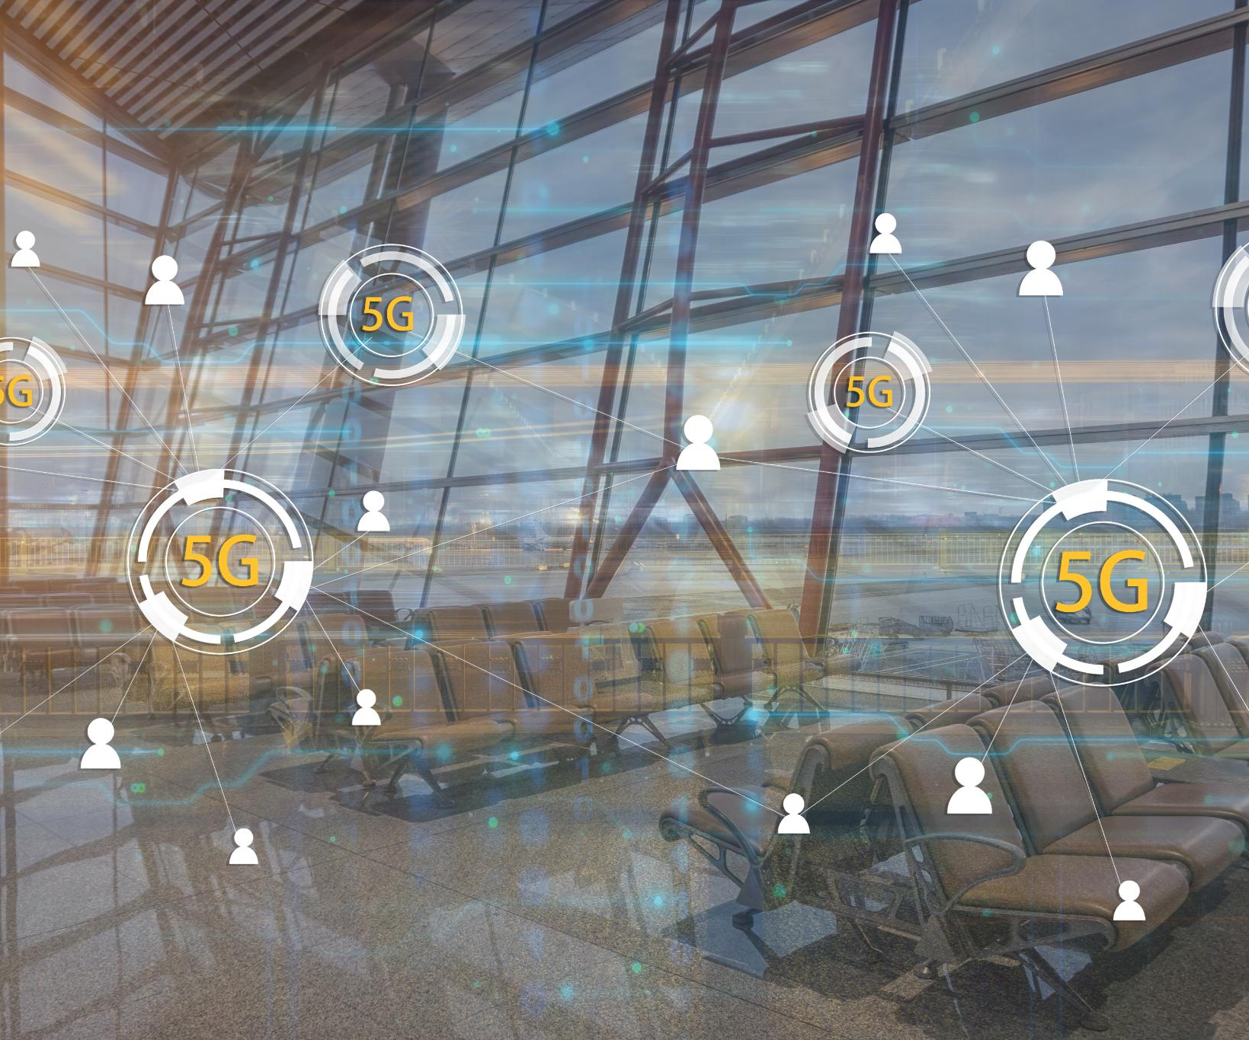
Comparación con el mercado actual
Enfoque Operativo Transformador
Gen Next transforma el modelo operativo completo, más allá de solo implementar herramientas ITSM.
Ampliación de Valor SLA y Más
El modelo extiende el valor desde SLA a XLA, DEX y impacto real en el negocio.
Innovación en Operación y Escalamiento
Uso de inteligencia artificial y modelos shift-left reemplazan el escalamiento manual tradicional.
Modelo Económico Basado en Resultados
Cambio hacia esquemas outcome-based con riesgos y beneficios compartidos entre proveedor y cliente.
Notes:
--- Esta diapositiva hace referencia a información del siguiente archivo: https://personalsoftsas-my.sharepoint.com/:p:/g/personal/nzsuarez_personalsoft_com/IQDcUH_9OaGUS625GvFUGW-EAZf5iNGa9jKNh9tIHgLvhvQ El modelo de Mesa de Servicio Gen Next se diferencia de forma significativa frente a las ofertas tradicionales del mercado. Mientras que la mayoría de proveedores se enfocan en la implementación de herramientas ITSM, esta propuesta se centra en transformar el modelo operativo completo del cliente. En el mercado actual, el valor se entrega en términos de cumplimiento de SLA, mientras que el modelo Gen Next extiende este enfoque hacia SLA, XLA, DEX e impacto en el negocio. Otra diferencia clave es el enfoque operativo: mientras que las mesas tradicionales son reactivas y dependen de escalamiento manual entre niveles (N1, N2, N3), la nueva generación utiliza inteligencia artificial, automatización y modelos de shift-left para resolver problemas de forma anticipada. Adicionalmente, el modelo económico también cambia, pasando de esquemas basados en FTE o volumen de tickets hacia modelos basados en resultados (outcome-based), donde el proveedor comparte el riesgo y el beneficio con el cliente. Finalmente, el modelo Gen Next incorpora evolución continua y roadmap dinámico, en lugar de mejoras puntuales. Esta combinación convierte la oferta en una propuesta única que no solo compite en tecnología, sino en capacidad real de transformación.

Slide 10
Propuesta Estratégica de Cierre
Notes:
--- Esta diapositiva hace referencia a información del siguiente archivo: https://personalsoftsas-my.sharepoint.com/:p:/g/personal/nzsuarez_personalsoft_com/IQDcUH_9OaGUS625GvFUGW-EAZf5iNGa9jKNh9tIHgLvhvQ Posicionamiento del servicio en el mercado

Slide 11

Posicionamiento del servicio en el mercado
Evolución del mercado ITSM
El mercado ITSM cambia hacia modelos operativos, inteligencia y gobierno, dejando atrás la diferenciación tecnológica tradicional.
Propuesta integral de servicio
PersonalSoft ofrece un modelo que integra diagnóstico, evolución, implementación y operación bajo un marco estructurado.
Oportunidad y timing regional
Colombia presenta un momento óptimo para adopción de IA y modernización impulsada por regulación y demanda del mercado.
Diferencial competitivo
El servicio conecta operación tecnológica con resultados de negocio, permitiendo eficiencia y ventajas competitivas sostenibles.
Notes:
--- Esta diapositiva hace referencia a información del siguiente archivo: https://personalsoftsas-my.sharepoint.com/:p:/g/personal/nzsuarez_personalsoft_com/IQDcUH_9OaGUS625GvFUGW-EAZf5iNGa9jKNh9tIHgLvhvQ La propuesta de Mesa de Servicio de Nueva Generación se posiciona como una oportunidad estratégica para capitalizar un mercado en rápida evolución, impulsado por tendencias como inteligencia artificial, automatización, observabilidad y modelos de experiencia. El mercado ITSM ha experimentado un cambio significativo, donde la diferenciación ya no se encuentra en la plataforma tecnológica, sino en el modelo de operación, gobierno e inteligencia que la soporta. Este cambio ha sido evidenciado por firmas analistas como Gartner, que han desplazado su enfoque hacia aplicaciones de IA en ITSM. En este contexto, la propuesta de PersonalSoft se enfoca en ofrecer un modelo integral que combina diagnóstico, evolución, implementación y operación bajo un marco estructurado. Además, el timing del mercado es óptimo, especialmente en regiones como Colombia, donde la adopción de IA y la presión regulatoria están impulsando la necesidad de modernización. El verdadero diferencial del servicio radica en su capacidad de conectar operación tecnológica con resultados de negocio, permitiendo a las organizaciones no solo mejorar su eficiencia, sino también ganar ventajas competitivas sostenibles. En resumen, mientras el mercado vende herramientas, esta propuesta vende transformación real del servicio, posicionándose como una oferta única y altamente relevante.

